Slide 1
আজকের পাঠে সবাইকে শুভেচ্ছা

Slide 2
পরিচিতি
মোঃ গোলাম মুক্তাদির
বি.এস.সি (অনার্স) ইন ফিশারীজ এম এস ইন অ্যাকোয়াকালচার বাংলাদেশ কৃষি বিশ্ববিদ্যালয়, ময়মনসিংহ।
সহকারি শিক্ষক
ডুমনী বাড়ি উচ্চ বিদ্যালয়
বাসাইল, টাঙ্গাইল।

Slide 3
আজকের পাঠ বিভাজ্যতা
চলো একটি ভিডিও দেখি
ভিডিও দেখে কি বুঝতে পারলে?
এখানে বিভিন্ন ফলকে বিভাজিত করা হয়েছে।

Slide 4
বিষয়: গণিত
শ্রেণি: ৬ষ্ঠ
অধ্যায়: প্রথম
পাঠ্যাংশ: বিভাজ্যতা
সময়ঃ ৪০ মিনিট

Slide 5
শিখনফল
স্থানীয় মান সম্পর্কে ধারণা লাভ করবে।
গুণিতক সম্পর্কে ধারণা লাভ করবে।
বিভাজ্যতা ব্যাখ্যা করতে পারবে।
২, ৩, ৪, ৫, ৯ দ্বারা বিভাজ্যতা যাচাই করতে পারবে।
১
২
৩
৪

Slide 6
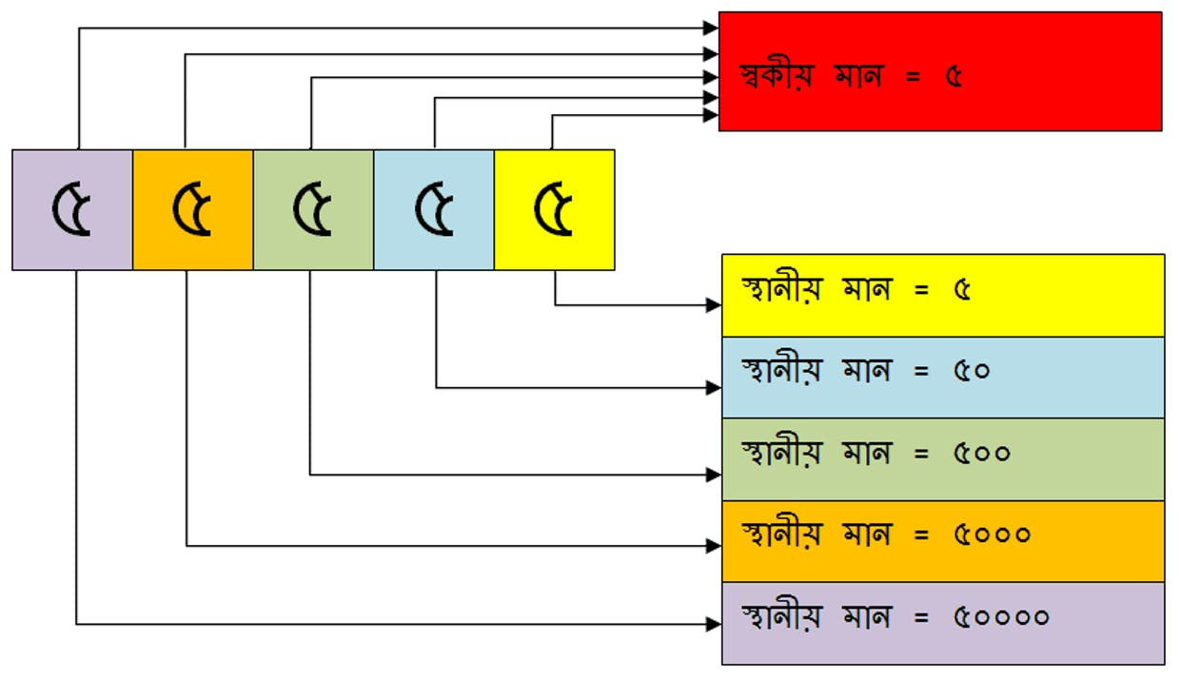
স্থানীয় মান
সংখ্যায় ব্যবহৃত কোনো অঙ্ক তার অবস্থানের জন্য যে মান প্রকাশ করে তাকে স্থানীয় মান বলে।

Slide 7
গুণিতক
কোনো সংখ্যার সঙ্গে যেকোনো পূর্ণসংখ্যার গুণফলকে গুণিতক বলে। সহজভাবে আমরা বলতে পারি গুণিতক হলো পূর্ণসংখ্যার নামতা। উদাহরণ:
৩ X ১= ৩ ৬ X ১= ৬
৩ X ২= ৬ ৬ X ২= ১২
৩ X ৩= ৯ ৩-এর গুণিতকসমূহ ৬ X ৩= ১৮ ৬-এর গুণিতকসমূহ
৩ X ৪= ১২ ৬ X ৪= ২৪
৩ X ৫= ১৫ ৬ X ৫= ৩০

Slide 8
একক কাজ
সময়ঃ ৩ মিনিট
৬১৬১ সংখ্যাটির স্থানীয় মান বের কর।

Slide 9
বিভাজ্যতা কি?
বিভাজ্যতা বলতে বুঝায় একটি সংখ্যা অপর একটি সংখ্যা দ্বারা নিঃশেষে বিভাজ্য কি না।
একটি সংখ্যাকে যদি অপর একটি সংখ্যা ভাগ করলে ভাগশেষ শূন্য হয়, তবে প্রথম সংখ্যাটি দ্বিতীয় সংখ্যা দ্বারা নিঃশেষে বিভাজ্য।
নিঃশেষে বিভাজ্য মানে ভাগ করার পর কোনো ভাগশেষ থাকে না।

Slide 10
৩০ সংখ্যাটি কোন কোন সংখ্যাদ্বারা নিঃশেষে বিভাজ্য নির্ণয় কর।
জোড়ায় কাজঃ
সময়-০৫ মিনিট

Slide 11
২ এর কয়েকটি গুণিতক লিখ
2 | × | 0 | = 0
2 | × | 5 | = 10
একক স্থানীয় অঙ্ক ০ অথবা জোড় সংখ্যা হলে, সংখ্যাটি ২ দ্বারা বিভাজ্য
2 | × | 1 | = 2
2 | × | 6 | = 12
2 | × | 2 | = 4
2 | × | 7 | = 14
2 | × | 3 | = 6
2 | × | 8 | = 16
2 | × | 4 | = 8
2 | × | 9 | = 18

Slide 12
সংখ্যাটির স্থানীয়মান লিখ
5712
এখানে ১০, ৪ দ্বারা বিভাজ্য নয় কিন্তু (১০+২) বা, ১২ সংখ্যাটি ৪ দ্বারা বিভাজ্য। সুতরাং ৫৭১২ সংখ্যাটি ৪ দ্বারা বিভাজ্য।
স্থানীয় মান
২
স্থানীয় মান
১০
স্থানীয় মান
৭০০
স্থানীয় মান
৫০০০
একক ও দশক স্থানীয় অঙ্ক দ্বারা গঠিত সংখ্যা ৪ দ্বারা বিভাজ্য হলে, এবং সংখ্যার শেষে ০০ থাকলেও সংখ্যাটি ৪ দ্বারা বিভাজ্য।

Slide 13
৫ এর কয়েকটি গুণিতক লিখ
৫ | × | 0 | = 0
৫ | × | 5 | = ২৫
একক স্থানীয় অঙ্ক ০ অথবা ৫ হলে, সংখ্যাটি ৫ দ্বারা বিভাজ্য
৫ | × | 1 | = ৫
৫ | × | 6 | =৩০
৫ | × | 2 | = ১০
৫ | × | 7 | =৩৫
৫ | × | 3 | = ১৫
৫ | × | 8 | =৮০
৫ | × | 4 | = ২০
৫ | × | 9 | =৪৫

Slide 14
নিচের সংখ্যাগুলোর মধ্যে থেকে ২, ৪ ও ৫ দ্বরা বিভাজ্য সংখ্যাগুলি আলাদা করে নিচের ছকে বসাও; 1305, 3450, 1568, 1400, 2324.
2 দ্বারা বিভাজ্য | ৪ দ্বারা বিভাজ্য | ৫ দ্বারা বিভাজ্য
3450
, 1568
1568
, 1400
1305
,3450
, 1400
, 2324
, 2324
, 1400

Slide 15
সংখ্যাটির স্থানীয়মান লিখ
১৪৭
সংখ্যাটি ৩ দ্বারা বিভাজ্য
স্থানীয় মান
৭
স্থানীয় মান
৪০
=৩৬+৪
=(৩× ৩ ×৪)+৪
স্থানীয় মান
১০০
=৯৯+১
=(৩× ৩ ×১১)+১
৭+৪+১
=১২
=(৩× ৪) যা ৩দ্বারা বিভাজ্য

Slide 16
সংখ্যাটির স্থানীয়মান লিখ
১৪৮
সংখ্যাটি ৩ দ্বারা বিভাজ্য নয়
স্থানীয় মান
৮
স্থানীয় মান
৪০
=৩৬+৪
=(৩× ৩ ×৪)+৪
স্থানীয় মান
১০০
=৯৯+১
=(৩× ৩ ×১১)+১
8+৪+১
=১3
=(1×13) যা ৩ দ্বারা বিভাজ্য নয়

Slide 17
কোন সংখ্যার অঙ্কগুলোর যোগফল ৩ দ্বারা বিভাজ্য হলে, সংখ্যাটি ৩ দ্বারা বিভাজ্য।
একক ও দশক স্থানীয় অঙ্ক দ্বারা গঠিত সংখ্যা ৪ দ্বারা বিভাজ্য হলে, এবং সংখ্যার শেষে ০০ থাকলেও সংখ্যাটি ৪ দ্বারা বিভাজ্য।
কোন সংখ্যা ২ ও ৩ দ্বারা বিভাজ্য হলে, সংখ্যাটি ৬ দ্বারা বিভাজ্য।
কোন সংখ্যার অঙ্কগুলোর যোগফল ৯ দ্বারা বিভাজ্য হলে, সংখ্যাটি ৯ দ্বারা বিভাজ্য।

Slide 18
দলীয় কাজ
অঙ্কগুলো দ্বারা গঠিত বৃহত্তম ও ক্ষুদ্রতম সংখ্যা দু’টি লিখ ।
3
0
2
7
5
1
দেখাও যে, বৃহত্তম সংখ্যাটি ৩ ও ৯ দ্বারা এবং ক্ষুদ্রতম সংখ্যাটি ৫ দ্বারা বিভাজ্য ।

Slide 19
মূল্যায়ন
সঠিক উত্তরের জন্য ক্লিক
১। কোন সংখ্যা জোড়া ৩ দ্বারা বিভাজ্য?
৩। নিচের কোন সংখ্যার জোড়া ৫ দ্বারা বিভাজ্য নয়?
(ক) ১২, ১৫ (খ) ১২, ৫৮
(গ) ১৫, ১০ (ঘ) ২৪, ১৬
(ক) ২০, ৩০ (খ) ৫৮, ৩২
(গ) ৫৫, ৯০ (ঘ) ৩৫, ৭৫
২। ১-১০ পর্যন্ত কয়টি ২ দ্বারা বিভাজ্য সংখ্যা আছে?
৪। কোন সংখ্যাটি ৪ দ্বারা বিভাজ্য নয়?
(ক) ২ টি (খ) ৩ টি
(গ) ৪ টি (ঘ) ৫ টি
(ক) ৩২৪৪ টি (খ) ২৮১২ টি
(গ) ৬৯৩১ টি (ঘ) ৫৪০০ টি

Slide 20
বাড়ির কাজ
গণিত বইয়ের অনুশীলনী ১.২ এর ৩ ও ৭নং প্রশ্নের সমস্যা গুলোর সমাধান করে নিয়ে আসবে।

Slide 21
আজকের মতো সবাইকে ধন্যবাদ

